Slide 1
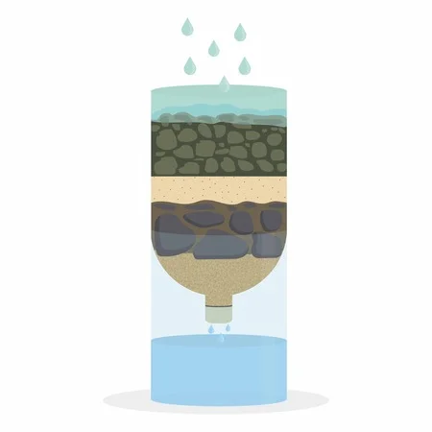
METODOS DE POTABILIAZAR AGUA | Supervivencia
| Integrantes:
Jhon Alejandro Bedoya Blandón
Stevan Loaiza Franco
Juan Sebastián Gil Peña
| Área:
Química
| Docente:
Víctor Hugo Ocampo
| Grado:
11ª
| Colegio:
Institución Educativa Combia

Slide 2
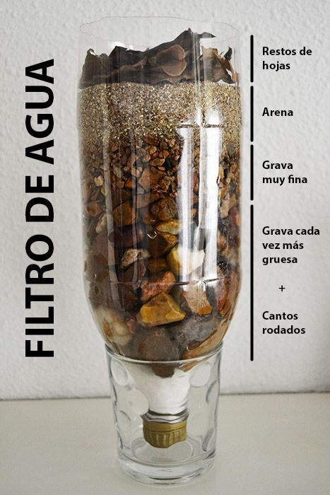
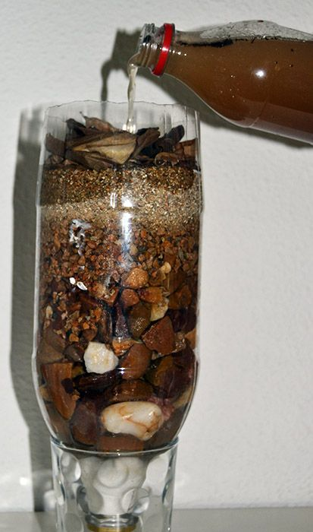
FILTRO DE 3 CAPAS
¿Qué es un filtro de agua?
Los filtros caseros de agua pueden simular lo que ocurre en la naturaleza, donde el agua es filtrada de forma natural mediante materiales como la arena y la grava, y emanan de forma limpia a través de los manantiales.

Slide 3
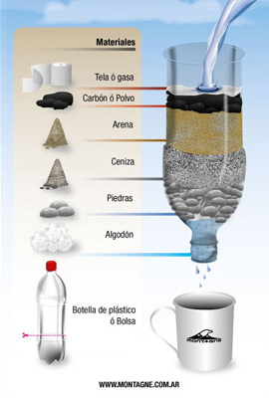
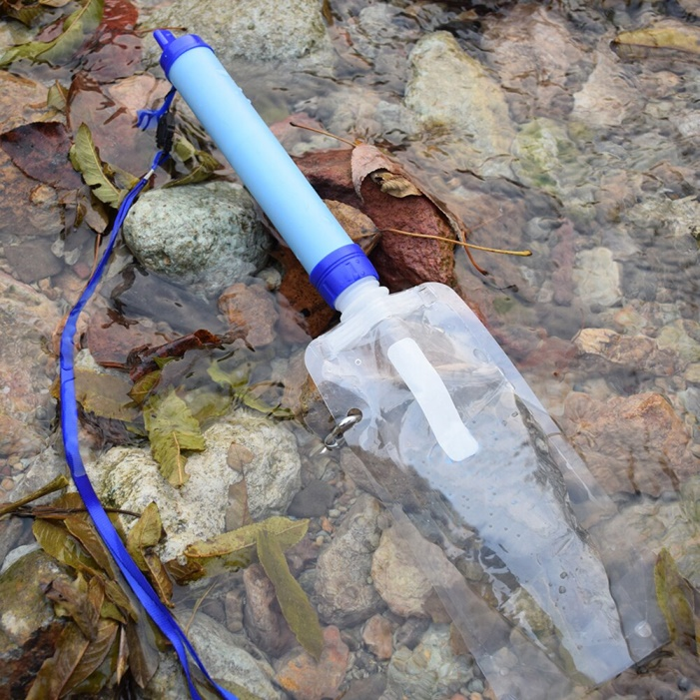
¿Para que nos sirve el filtro en la Supervivencia?
Los filtros purificadores o pastillas potabilizadoras pueden salvarte en situaciones extremas con riesgo de deshidratación y sin posibilidad de potabilizar agua por hervido.
¿Qué función cumple el filtro de agua?
La función primordial de los filtros es neutralizar los contaminantes y eliminar malos olores y sabores del agua. ¿Cómo? Gracias a su sistema de filtración por gravedad, el cual va cayendo por goteo y, a su vez, va atrapando todas las bacterias que en el agua se encuentran.

Slide 4
¿Qué elimina el Filtro de Agua?
Un filtro de agua es un dispositivo que elimina las impurezas del agua al reducir la contaminación mediante una fina barrera física, un proceso químico o un proceso biológico.
¿Qué filtro elimina bacterias?
Los filtros que contenga carbón activado vegetal son los más eficaces para eliminar el cloro, los sedimentos, los compuestos orgánicos volátiles (COV), el sabor y el olor del agua. Elimina la mayor parte de las bacterias.
¿Es seguro el filtro de agua?
Los filtros de agua son confiables para la tu salud, debido al proceso de purificación que estos siguen a la hora de convertir el agua no potable en potable.
¿Qué es la filtración de agua?
La filtración del agua es un procedimiento que permite someter al agua a un sistema diseñado para eliminar sólidos disueltos y agentes contaminantes.

Slide 5
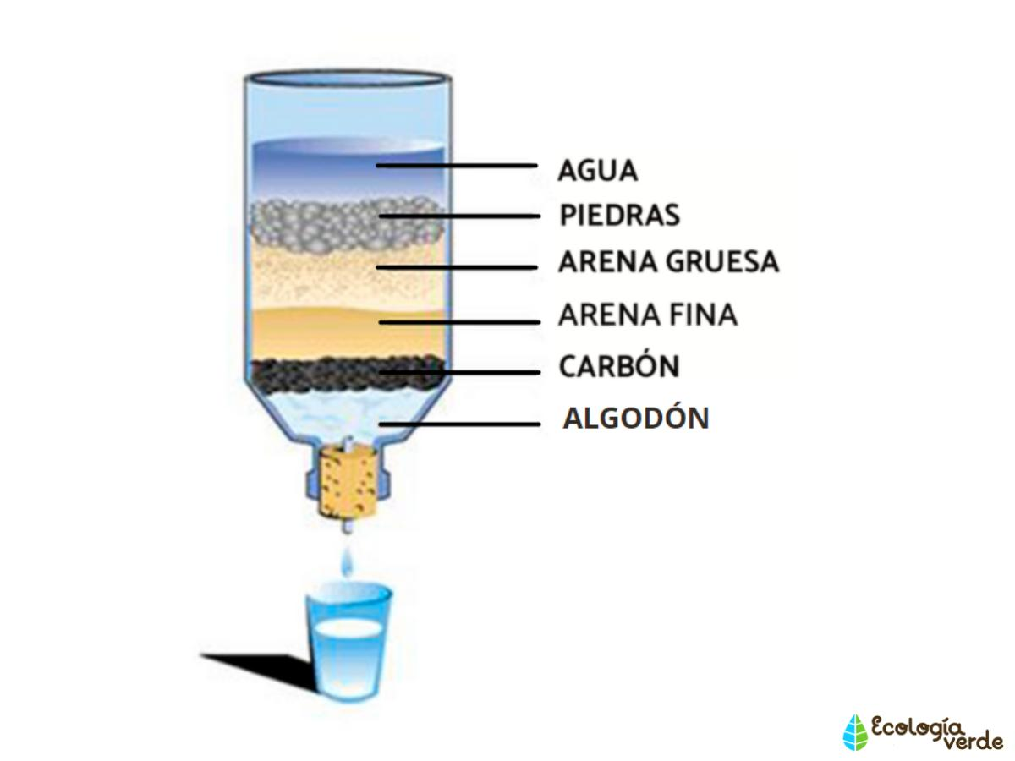
Materiales de un Filtro de Agua y su Función
| Materiales
Una botella grande de plástico o galón transparente con tapa de 3 a 6 litros de capacidad
Algodón natural
Grava gruesa o piedra triturada
Grava fina
Carbón activado o trozos de carbón
Arena fina de río o de construcción bien lavada
Recipiente de vidrio de boca ancha.

Slide 6
Funciones de los Materiales
| Piedras:
Dependiendo del tamaño del filtro se depurarán más o menos contaminantes en el agua.
| Carbón
El carbón activado actúa atrapando impurezas en el agua como solventes, pesticidas, residuos industriales y otros productos químicos y dado que también remueve los contaminantes que generan olores, logra que el agua potable sea más sabrosa.
| Arena gruesa:
Las capas de arena gruesa ayudan a filtran más el agua y evitar que la arena fina se escape con el agua o que tape la salida.
| Grava fina:
La grava fona captura partículas en los poros con otras más pequeñas.
| Arena fina:
La capa de arena fina actúa como una barrera física para atrapar partículas suspendidas, protozoos y helmintos. Estos contaminantes quedan atrapados entre los granos de arena y rellenan los espacios, permitiendo que el filtro atrape con el tiempo partículas más pequeñas.
| Algodón:
El algodón retiene elementos sólidos.

Slide 7
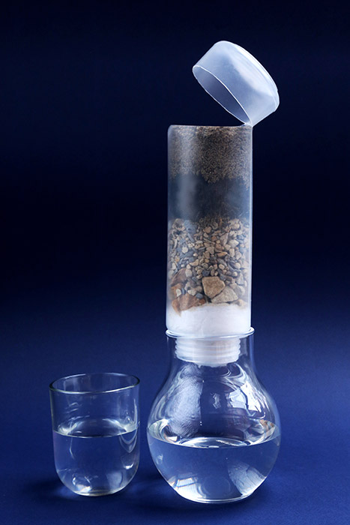
Pasos para realizar un filtro
1) Lave muy bien los recipientes y las piedras. Enjuague con suficiente agua.
2) Corte la base de la botella de plástico sin llegar a desprenderla por completo del cuerpo del recipiente, para que sirva como una especie de tapa que cubra los materiales del filtro desde la parte superior.
3) Desde el corte realizado en la botella, introduzca una capa de algodón de unos 5 cm de grosor hasta el fondo del cuello del recipiente con la tapa enroscada.
4) Luego ponga una capa de grava gruesa o piedra triturada, preferiblemente si es porosa. Después vierta la grava fina. El grosor recomendable de cada capa de grava es de unos 7 cm.
5) Continúe con el carbón activado o trozos de carbón de manera que forme una capa de unos 7 cm de grosor. Termine con una capa de 5 a 7 cm de grosor de arena fina.
6) Ponga el filtro con el orificio hacia abajo y sin la tapa sobre la boca del recipiente de vidrio. Vierta agua sobre la parte superior del filtro, espere un momento para que salga por la parte inferior, y disfrute de líquido libre de impurezas.
Recomendación: Haga el mantenimiento del filtro cada seis días como máximo, para limpiar nuevamente el recipiente y los materiales, y reemplazar el algodón y el carbón, porque este último ya habrá perdido sus propiedades de filtración.

Slide 8
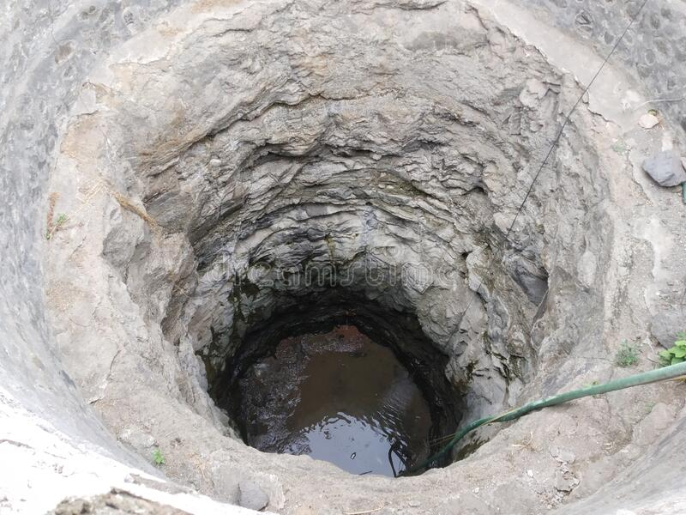
POZO INDIO
¿Para que sirve el pozo indio?
El pozo indio sirve para drenar el agua mediante de un agujero a varios metros de un rio o quebrada para así tener agua limpia
| Proceso:
Ah la margen del rio o quebrada, primero debemos estar a 20 o 30 cm mínimo.
Lo cual haremos un orificio para que la gravilla, las piedras y la arena, sean el filtro mecánico natural para que el agua este un poco filtrada.
El orificio tiene que tener aproximadamente 20 cm de profundidad y un 15 cm por debajo del agua del rio o quebrada.

Slide 9
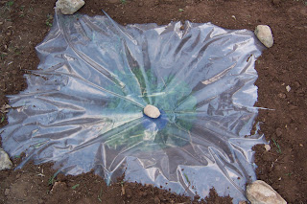
AGUA POR CONDENSACIÓN
consiste en envolver vegetación frondosa con plástico, poniéndola después al sol, evaporando agua y condensándola en las paredes del plástico, acumulándose en la parte más baja de la bolsa.
| Proceso:
Se hace un hoyo de unos 50cm, en el fondo del mismo se coloca, casi enterrado, un recipiente sin tapa para recibir el agua, a los lados de éste situamos mucha cantidad de hojas verdes.
A continuación tapamos el hoyo con un plástico, sujetándolo bien con piedras grandes y ponemos en el centro del plástico una piedrecilla que lo hunda hasta cerca del recipiente que tenemos dentro del hoyo.
La transpiración de las plantas se quedará en el plástico y desembocará en el recipiente.
| Materiales:
Piedras
Plástico
Hojas

Slide 10
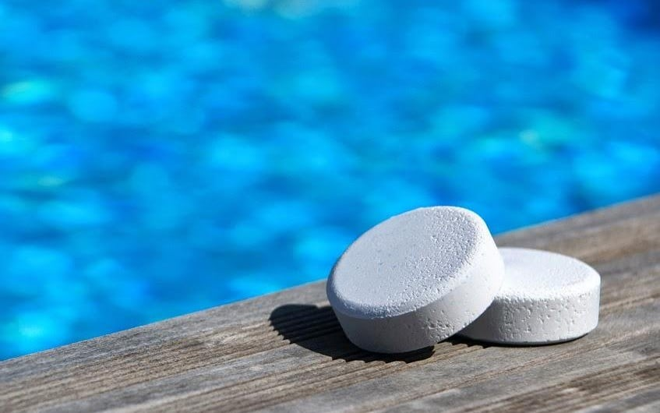
CLORACIÓN
La cloración de aguas residuales es un método de desinfección con cloro utilizado en los tratamientos de aguas residuales y potables.
| Sus objetivos son:
Evitar la transmisión de enfermedades y evitar el desarrollo de algas microscópicas que enturbien el agua.
| Proceso:
A un litro de agua, agregue entre dos y cinco gotas de la solución e hipoclorito y deje reposar durante 30 minutos.
El agua a clorar debe ser transparente, limpia. Almacene en recipientes protegidos y tapados el agua tratada. El cloro elimina el 99.9% de las bacterias y virus que afectan la salud.

Slide 11
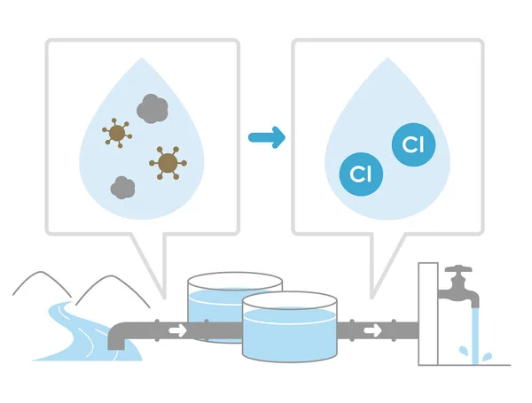
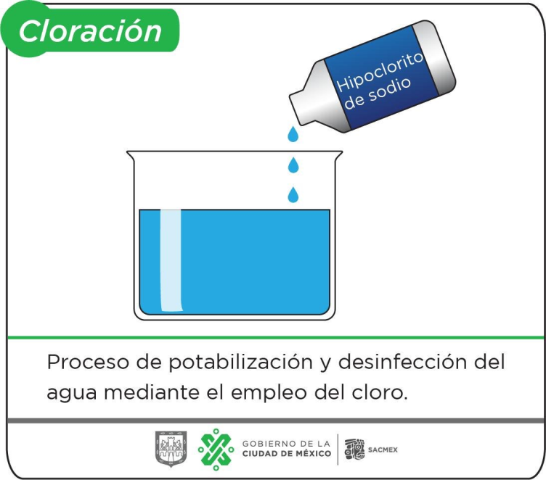
| Otros tipos de cloración:
Cloración tradicional.
Otros tratamientos químicos alternativos.
Cloración salina.
Sistemas de radiación ultravioleta.
| Que riesgo tiene la cloración:
Subproductos de la cloración del agua potable y riesgo de cáncer de vejiga. Los subproductos de la cloración del agua potable se han asociado con el riesgo de cáncer de vejiga en estudios observacionales de control de casos.

Slide 12
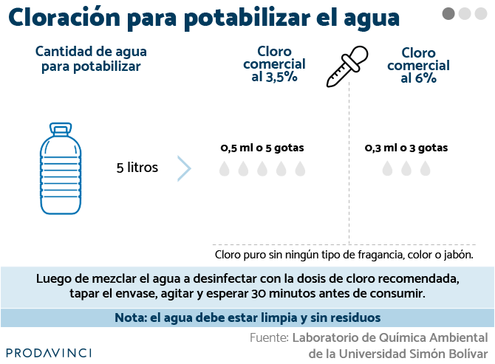
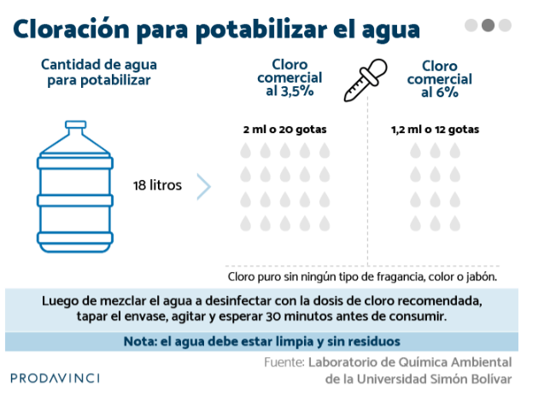


Slide 13
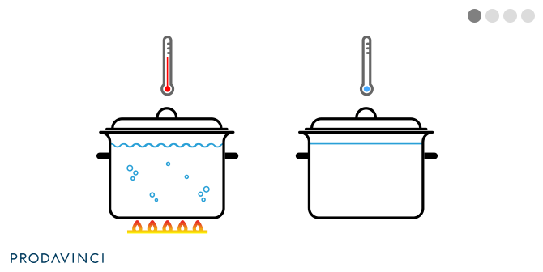
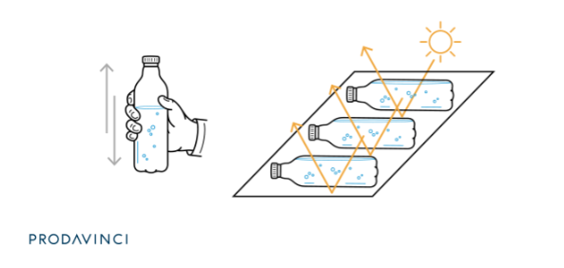
CALENTAMIENTO
Hervir es un método muy simple de desinfección del agua. Calentar el agua a una temperatura alta, 100°C, mata la mayoría de los organismos patógenos, particularmente los virus y las bacterias que causan las enfermedades transmitidas por el agua.
Es importante que el agua sea transparente. Los métodos de desinfección no potabilizan agua sucia ni potencialmente contaminada.

Slide 14
MUCHAS GRACIAS…
| Pagina web:
Supervivencia | Oficial (alejobedoya22.github.io)
Química | Supervivencia (alejobedoya22.github.io)

